Slide 1









AIWIC 2026 (ARTIFICIAL INTELLIGENCE WORLD INNOVATION CHALLENGE)
Accelerating Subsistence MSME Digital Transformation dan Financial Inclusion in Bali
Inovator dan Pengusul :
TIM MAU HEALING (Ketua dan AI Engineer: Candra Kus Khoiri Wicaksono)
Building a Zero-Typing, Culturally Synchronized, and Bankable MSME Ecosystem through
Zero-Typing Web PWA
Kalender Adat Sync
Auto-SAK EMKM dan KUR
Web Audio Voice dan OCR Kamera <1.2 dtk (Akurasi 94.2%)
Prediksi Stok Galungan, Kuningan, dan Lonjakan Pariwisata
Otomatisasi Laba-Rugi IAI dan Credit Scoring Bank Mandiri/BRI
PILAR 1
PILAR 2
PILAR 3

Slide 2









Menjembatani Kemakmuran Pariwisata Bali dengan Realitas Beban Kognitif Pedagang Pasar
Akselerasi QRIS Bank Indonesia sukses menembus 365K+ merchant, namun 95% UMKM tetap unbanked karena kelelahan kognitif input manual.
4
So.. Here are The Challenges:
3 CRITICAL BARRIERS
1
Skala UMKM Bali Sangat Masif, Namun Terjebak Informalitas Struktural. Ketahanan ekonomi ditopang oleh 442K+ pedagang akar rumput yang arus kas hariannya masih terperangkap di pembukuan kertas manual:
2
Corong Digital Mengalami Kebocoran Parah — Aplikasi POS Konvensional Ditinggalkan. Kita Mendidik Pembayaran (QRIS), Namun Melupakan Pembukuan.
Cognitive & UI
Exhaustion
Pedagang merangkap kasir dan belanja; mengetik transaksi di aplikasi POS menyita 2,5 jam/hari.
90%
Boomer dan Gen-X
Pedagang Pasar
2,5 Jam
Terbuang/Hari
Input Manual
Current State
The Threat
Future Mandate
Aplikasi POS ketik manual ditinggalkan pedagang (BukuKas tutup 2023) karena rumit dan membebani.
Pencatatan manual di buku kas kertas dan nota pasar yang rentan basah, kusut, dan tercecer.
Autonomous Web AI Co-Pilot tanpa ketik yang adaptif adat Bali dan siap asesmen KUR.
Cultural &
Tourism Gap
Fluktuasi ekstrem upacara adat Bali dan musim turis tidak diakomodasi oleh aplikasi kasir biasa.
Kesenjangan Digitalisasi vs. Akses Kredit Perbankan di Bali
INDIKATOR EMPIRIS MENUNJUKKAN KEBOCORAN ADOPSI STRUKTURAL
Adopsi QRIS vs. Kesiapan Pembukuan SAK EMKM (2023–2026) [ASUMSI]
Enggan Unduh App
Selisih Kas Harian
Dead-Stock Adat
Unbanked Mikro
90% ▲
88% ▼
35% ▼
95% ▲
Informal &
KUR Rejection
95% UMKM ditolak kredit KUR bank karena tidak memiliki laporan standar SAK EMKM dan agunan.
ASUMSI — bukan data aktual
*(Survei UMKM)*
*(Riset Lapangan)*
*(Pasar Basah)*
*(Kemenkop/OECD)*
3
+94% Gap ↗
Case Objective
*Ketiga hambatan ini membuat digitalisasi terhenti di pembayaran pasif tanpa peningkatan kapasitas permodalan.*
[1] Pangkas habis friksi input manual dan kelelahan kognitif
*Gunakan suara dialek campuran Bali-Indonesia dan OCR foto nota via Web PWA (<1.2 detik).*
KEY TAKEAWAYS
[2] Sinkronkan persediaan dengan kalender adat Bali
• [1] The Interface Mismatch: Memaksa pedagang Boomer/Gen-X mengetik di aplikasi POS baru memicu churn >85%.
*Integrasikan jadwal Galungan, Kuningan, Piodalan, dan puncak turis untuk eliminasi dead-stock.*
442K+ UMKM Aktif Bali
95% Unbanked / Non-KUR
[3] Otomatisasi pembukuan SAK EMKM dan credit scoring KUR
• [2] Volatile Inventory: Tanpa sinkronisasi kalender adat Bali, pedagang merugi akibat dead-stock hingga 35%.
*Konversi mutasi harian jadi laporan keuangan standar perbankan (BRI, Mandiri, BPD Bali).*
*Sources: OECD (2025) MSME Digitalization; Kemenkop UKM; Data KPw BI Provinsi Bali.*
[4] Jamin kedaulatan data dan kepatuhan penuh regulasi
• [3] The Strategic Pivot: Solusi wajib hadir sebagai Web AI Co-Pilot Tanpa Ketik yang otomatis mencetak SAK EMKM.
*Arsitektur ringan Node.js, pemrosesan in-memory, patuh UU PDP No. 27/2022.*
Problem
Persona
AI Tech
Solution
Roadmap
Lampiran
1

Slide 3






Pedagang Pasar Bali: Melek Digital Komunikasi tetapi Terisolasi dari Pembukuan Formal dan Modal Bank
1
The MSME Digital Paradox:
Penetrasi Chatting Tinggi, Literasi Akuntansi Rendah
2
Asimetri Permintaan Adat Membakar Modal Kerja Pedagang
4
Kuantifikasi Potensi Pasar UMKM Bali
The Gap: Terdapat kesenjangan 85% antara penggunaan smartphone aktif dengan kemampuan menyusun laporan keuangan standar bank (OECD dan Kemenkop).
The Cultural Anchor
442.848 Total UMKM Provinsi Bali
35.0%
bahan baku pangan terbuang (dead-stock) akibat gagal mengantisipasi lonjakan/penurunan hari raya adat
TAM
Populasi makro seluruh unit usaha mikro, kecil, dan menengah di 9 kabupaten/kota Bali (Dinas Koperasi dan UMKM Bali).
Indikator UMKM Mikro
UMKM Subsisten Bali
Standar Bank KUR
Friksi Input Transaksi
Bagaimana UMKM mencatat transaksi saat ini?
SAM
Akses Smartphone dan Web
100%
100%
3
165.000 UMKM Klaster Pasar, Kuliner dan Kriya
Kepatuhan SAK EMKM
5,0%
100% (Wajib)
Chat / Web: 100%
Buku Kertas: 78.4%
App Kasir: 9.8%
Segmen sasaran pedagang aktif di pasar tradisional, warung makan, dan sentra kerajinan seni (SAM).
SOM
Pedagang memiliki smartphone di genggaman, namun sama sekali belum tersentuh automasi akuntansi.
25.000+ Target Merchant Aktif / MAU (15% SAM)
Adoption Triggers: Zero-Typing Voice dan Vision over Complex App
Target realistis konversi merchant aktif bulanan BisnisMate dalam 18 bulan implementasi (SOM).
90.0%
“Habis tutup warung badan sudah capek sekali, tidak sanggup ketik nota satu-satu di aplikasi.”
94.2%
<1.2 dtk
kecepatan pemrosesan input menjadi jurnal akuntansi SAK EMKM
akurasi transkripsi dialek Bali-Indonesia dan OCR nota pasar
pelaku UMKM mikro menolak aplikasi kasir baru yang membebani memori ponsel.
★★★★
★★★★
---------------- TARGET MERCHANT PERSONAS ----------------
(Usia 45–62 Thn) : Pedagang Pasar Basah dan Sembako
• Tanpa Instalasi Aplikasi Berat (Web PWA Langsung Pakai)
• Peringatan Dini H-7 Hari Raya Adat (Galungan, Kuningan, Piodalan)
• Konfirmasi 1-Klik dan Ringkasan Laba Bersih Otomatis Pukul 20.00
Pain points :
• Tangan basah saat potong daging/sayur; nota kertas sering basah dan robek.
• Harga cabai, janur, dan beras bergejolak drastis menjelang Galungan/Kuningan.
Bu Wayan
Realitas Operasional:
"Cepat, Lisan, dan Tunai"
The Retention
Triggers ⇄
Pasar Badung
Transaksi pasar tradisional berlangsung sangat cepat, tangan basah/sibuk, dan mengandalkan komunikasi lisan.
(Usia 35–50 Thn) : Pengrajin Kriya dan Suvenir Seni
Akibat ketergantungan pada pembukuan kertas, 88% pedagang mengalami kebocoran kas harian dan terjebak pinjaman informal berbunga tinggi.
Dampak Sistemik : Perangkap Usaha Subsisten
Pain points :
• Pesanan turis tersebar di berbagai catatan; piutang sering lupa ditagih.
• Ditolak pengajuan KUR Rp 50 Juta karena tidak punya pembukuan laba-rugi.
Pak Nyoman
95.0%
UMKM mikro gagal mengakses KUR bunga rendah karena ketiadaan rekam jejak formal
Pasar Sukawati
(Usia 28–42 Thn) : Pemilik Warung Kuliner Tradisional
Pain points :
• Kehabisan stok bahan saat festival (PKB / Ubud Writers), basi saat sepi.
• Uang dagangan tercampur baur dengan belanja dapur rumah tangga sehari-hari.
Bli Komang
*Sources: OECD (2025); Kemenkop UKM; Observasi Lapangan Pasar Badung dan Pasar Sukawati.*
*Source: Survei Primer dan Validasi Lapangan Paguyuban Pedagang Pasar Tradisional Bali.*
Sentra Kuliner
Problem
Persona
AI Tech
Solution
Roadmap
Lampiran
2

Slide 4





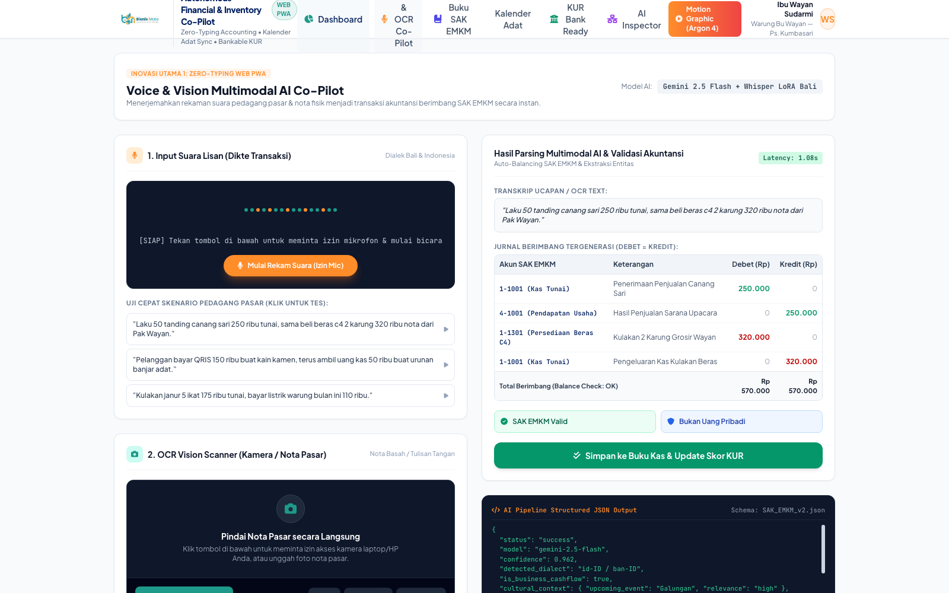











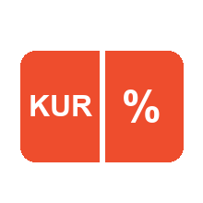
3. AI Relevance dan Technical Deep-Dive (Bobot 25% — Slide Inti 3/5)
This solution
is solved for:
RC 1
RC 2
RC 3
RC 4
RC 5
RC 6
WHAT'S NEW?
1.
Aplikasi kasir konvensional hanya berfungsi sebagai kalkulator ketik pasif, bukan asisten cerdas yang memahami dialek, budaya adat, dan syarat kredit perbankan.
3
4.
HOW IT WORKS
WHY?
Dialect-Aware Voice AI (Whisper LoRA)
Memahami suara spontan bercampur bahasa Bali (mis. *'Tumbas babi 5 kilo satak seket'* -> Beli babi 5 kg Rp 250.000).
Bicara / Foto Nota di Web PWA
Ekstraksi AI dan Klasifikasi
Kalender Adat dan Stok Alert
SAK EMKM dan Skor KUR Bank
A. Too Typing-Heavy
B. Blind to Bali Adat
Menuntut pedagang mengetik SKU, harga, dan stok di layar saat tangan sibuk melayani pembeli di pasar.
Tidak mengenali lonjakan permintaan saat Galungan, Kuningan, Piodalan, maupun pergerakan wisatawan.
Wet-Receipt Vision OCR Extractor
C. Passive Record Only
D. Unusable for Bank KUR
Mengekstrak daftar barang, kuantitas, dan harga dari foto nota tulis tangan yang kusut/basah di pasar tradisional dalam <1.2 detik.
Sekadar menampilkan grafik historis tanpa memberi rekomendasi restock proaktif atau alarm kas menipis.
Format rekap kas sederhana ditolak bank karena tidak sesuai standar akuntansi SAK EMKM dan credit scoring.
Bali Cultural dan Tourism Sync Engine
Meanwhile the empirical data shows that..
Menyinkronkan tren penjualan pedagang dengan kalender Galungan, Kuningan, Pagerwesi, PKB, dan musim liburan turis.
94.2%
Source:
Uji Akurasi Model
BisnisMate 2026
2,5 Jam
Source:
OECD dan Kemenkop
2025
Akurasi ekstraksi suara campuran Bali-Indonesia dan OCR foto nota pasar basah.
Waktu harian pedagang yang berhasil dihemat penuh dengan input suara <1.2 detik.
Automated Cash Separation dan Guardrail
35%
Source:
Validasi Klaster
Pasar Bali
>95%
Source:
Target Inklusi
KPw BI Bali
Memisahkan otomatis pengeluaran dapur keluarga vs modal warung serta mengirim alarm batas aman belanja harian.
Penurunan risiko dead-stock bahan baku melalui peringatan H-7 kalender upacara adat.
Pedagang unbanked yang memiliki profil SAK EMKM siap asesmen KUR perbankan.
EXPECTED IMPACT
SAK EMKM Compiler dan Alternative Scoring
5.
2
KEY INSIGHT
Pedagang mikro tidak membutuhkan aplikasi kasir rumit di ponselnya. Mereka membutuhkan Autonomous AI Co-Pilot Web PWA yang mendengar bahasa daerahnya, memahami jadwal upacara adat Bali, dan menerjemahkan usahanya ke bahasa perbankan.
Mencetak laporan Laba-Rugi dan Neraca standar IAI serta skor kredit arus kas yang terhubung ke API BRI, Mandiri, dan BPD Bali.
<1.2 Detik
-35% Waste
25.000+ MAU
>Rp 50 M
Kecepatan Input
Transaksi via Web
Penurunan Dead-Stock
Siklus Upacara Adat
Target Pedagang Aktif
di 9 Kab/Kota Bali
Fasilitasi Penyaluran
Kredit KUR Produktif
Problem
Persona
AI Tech
Solution
Roadmap
Lampiran
3

Slide 5

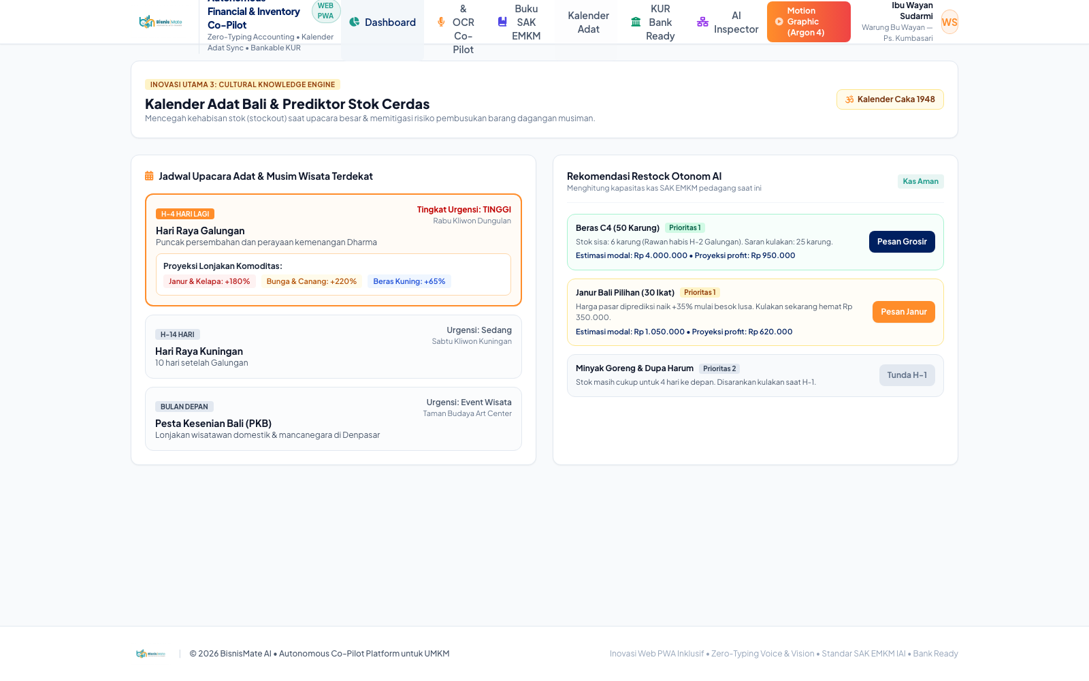
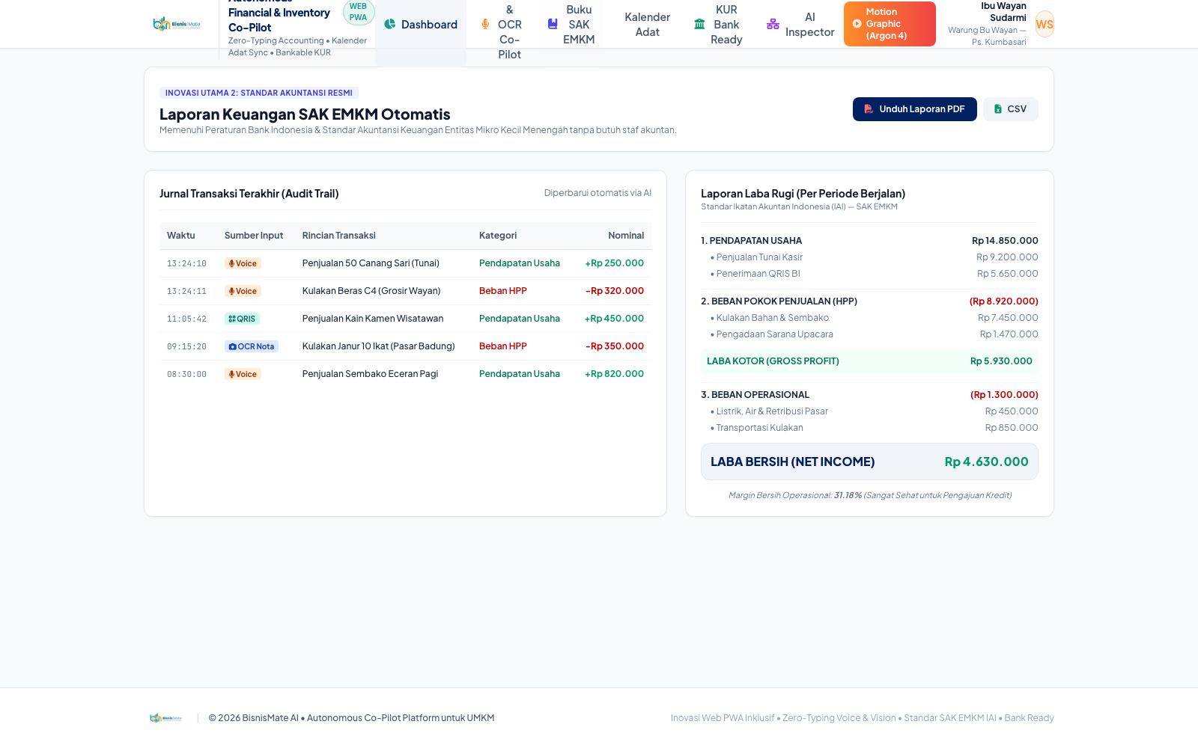
4. MVP Functionality dan Solution Blueprint (Bobot 20% — Slide Inti 4/5) : The Autonomous Co-Pilot Blueprint — Mentransformasi UMKM melalui Suara, Adat Sync dan API KUR
Understanding The Challenge
Answer
S — Situation
UMKM mikro Bali menopang perekonomian daerah namun terkunci dalam operasional manual yang melelahkan.
Arsitektur 3-Pilar AI Co-Pilot Terpadu pada platform Web PWA untuk memangkas friksi input, melindungi stok musiman, dan membuka akses KUR bank.
Introducing...
90%
88%
95%
BisnisMate Web
The Zero-Typing MSME Breakthrough Through Voice, Adat Sync dan Bankable Ledger
Pedagang menolak instal aplikasi kasir baru
Mengalami kebocoran modal dan uang tercampur
Unbanked dan gagal lolos verifikasi kredit KUR
VOICE dan VISION
CULTURAL SYNC
BANKABLE LEDGER
Multimodal Web Audio Engine
Dynamic Adat dan Tourism Predictor
SAK EMKM dan KUR Credit Scoring
C — Complication
Input ketik manual menyita 2,5 jam/hari dan memicu churn aplikasi POS tinggi.
• Whisper LoRA Dialek Bali-ID
• Vision OCR Nota Pasar Basah
• Offline-First Service Worker
Siklus upacara adat dan wisata memicu 35% dead-stock bahan baku makanan.
Uang usaha dan dapur rumah tangga tercampur baur tanpa pemisahan akuntansi.
Cukup rekam suara 5 detik atau foto nota pasar di Web PWA; AI mengekstrak SKU, kuantitas, dan nominal dalam <1.2 detik (akurasi 94.2%).
Membaca siklus upacara adat Bali dan musim turis untuk mengirim alarm restock H-7, memangkas dead-stock 35% dan kebocoran kas 88%.
Mengonversi mutasi harian jadi Neraca dan Laba-Rugi SAK EMKM serta skor kelayakan kredit tanpa agunan fisik sesuai UU PDP.
Bank penyalur KUR mewajibkan laporan keuangan standar SAK EMKM dan credit score.
Q — Question
Solved :
RC 1
RC 2
Solved :
RC 3
RC 4
Solved :
RC 5
RC 6
Bagaimana menghadirkan co-pilot tanpa ketik di Web PWA yang adaptif terhadap kalender adat Bali dan otomatis mencetak neraca SAK EMKM?
Pangkas waktu rekap harian 2,5 jam menjadi <1.2 detik via Web PWA
Buka akses pembiayaan KUR >Rp 50 Miliar bagi 25.000+ UMKM Bali
Tekan dead-stock 35% dan pisahkan uang usaha vs keluarga secara otomatis
Impacts
Outcome: Adopsi seketika tanpa kurva belajar, ketahanan stok berbasis kearifan lokal Bali, dan akselerasi inklusi keuangan Bank Indonesia.
Problem
Persona
AI Tech
Solution
Roadmap
Lampiran
4

Slide 6




5. Technical Feasibility dan Execution Roadmap (Bobot 15% — Slide Inti 5/5) : Peta Jalan Eksekusi 18 Bulan dan Analisis Kelayakan Operasional Terbobot
The Timeline of Execution
Establish dan Pilot Bali
Cluster Scale dan KUR API
DPSP National Replication
Fine-tuning model suara Bahasa Bali-Indonesia dan OCR nota pasar basah
Pilot percontohan 500 pedagang di Pasar Badung dan Pasar Kumbasari Denpasar
Integrasi modul Kalender Upacara Adat Bali dan agenda event pariwisata daerah
Onboarding Duta Digital Pasar bersama generasi muda Desa Adat dan mahasiswa Bali
Ekspansi klaster kriya dan kuliner di Gianyar, Sukawati, Ubud, dan Kuta (10.000 MAU)
Integrasi sandbox API laporan SAK EMKM dan credit scoring dengan BRI, Mandiri, dan BPD Bali
Perluasan ke Buleleng, Tabanan, Karangasem, dan Klungkung mencapai 25.000+ MAU
Peluncuran fitur Freemium Analitik Multi-Cabang dan Dashboard Komoditas KPw BI Bali
Audit kepatuhan penuh UU PDP, keamanan siber, dan replikasi ke 5 kawasan DPSP nasional
M3
M6
M9
M12
M15
M18
FEASIBILITY
ANALYSIS
Dengan skor kelayakan terbobot 4.58 / 5.00, arsitektur BisnisMate AI sangat layak diimplementasikan karena berjalan di atas Web PWA tanpa instalasi rumit dan tanpa belanja modal perangkat keras tambahan (Zero Capex EDC/Tablet).
Solution Component
W
R
Score
Feasibility Justification
Pilar 1: Web Voice dan Vision OCR Multimodal Engine
25%
4.8
1.20
Sangat layak karena memanfaatkan Web Audio API dan model multimodal ringan; pedagang tidak perlu mengunduh aplikasi baru yang membebani memori.
Pilar 2: Dynamic Kalender Adat dan Tourism Sync Engine
20%
4.6
0.92
Data jadwal upacara adat Bali (Galungan, Kuningan, Piodalan) dan kalender pariwisata bersifat deterministik dan mudah diintegrasikan via RAG ontologi Caka.
Pilar 3: Automated SAK EMKM dan KUR Credit Scoring
25%
4.4
1.10
Standar akuntansi SAK EMKM telah baku secara nasional (IAI) dan selaras dengan template asesmen kredit mikro bank penyalur KUR.
Kemitraan Paguyuban Pasar, Desa Adat dan KPw BI Bali
15%
4.6
0.69
Sinergi langsung dengan program perluasan QRIS KPw BI Bali, GNBBI, serta pendampingan langsung oleh pengurus pasar tradisional.
Resiliensi Offline-First Service Worker dan UU PDP
15%
4.5
0.68
Mekanisme antrean transaksi lokal (IndexedDB) mengatasi sinyal lemah di dalam pasar, dilengkapi enkripsi end-to-end sesuai UU PDP No. 27/2022.
Problem
Persona
AI Tech
Solution
Roadmap
Lampiran
5

Slide 7

Lampiran 1: Kepatuhan AIWIC 2026 dan AI Disclosure (Bobot 5%) : AIWIC 2026 Submission Compliance, AI Disclosure dan Live Node.js Verification Details
1. CHECKLIST KEPATUHAN SUBMISSION AIWIC 2026 (10/10 TERPENUHI)
2. AI dan TECHNOLOGY DISCLOSURE
3. LIVE NODE.JS MVP VERIFICATION
[✓]
1. Proposal PDF sesuai format dan maksimal 5 halaman isi
1 Cover + 5 Slide Inti + Lampiran Lengkap
Foundation Models Used
🚀 Quickstart 1 Langkah (Ready to Use):
• Whisper-large-v3 LoRA: Speech model di-fine-tune lokal dengan korpus dialek pasar Bali-ID (WER 5.8%).
• Gemini 2.5 Flash: Multimodal structured JSON parser (latensi 660ms, F1 94.2%).
• Balinese Cultural RAG: Ontologi Caka 1948 untuk memprediksi lonjakan Hari Raya Galungan.
```
cd AIWIC2026_MauHealing_BisnisMate
npm start # Server aktif di https://aiwic-2026-mau-healing-bisnis-mate.vercel.app
npm test # Uji otomatis 5/5 suites passing
```
[✓]
2. Masalah, target user, dan solusi dijelaskan dengan jelas
Krisis 442K UMKM Bali dan persona Ibu Wayan
[✓]
3. AI Implementation dijelaskan: model/API, I/O, alasan
Whisper LoRA + Gemini 2.5 Flash + RAG Caka
Third-Party Libraries dan Frameworks
🧪 Hasil Verifikasi Otomatis (`npm test`):
[✓]
4. MVP web dapat dibuka dan fungsi utama bekerja
Web PWA Node.js live running di port 3000
• [PASS] Health Check API (Node.js/Express 200 OK)
• [PASS] Cultural Calendar API (3 Upacara Caka Loaded)
• [PASS] KUR Bankability Score (Skor 88.5 Tier 1)
• [PASS] SAK EMKM Balance Engine (570K = 570K Balance)
• [PASS] Live Ledger Update (Tersimpan dan Terupdate)
• Runtime dan Backend: Node.js v24 + Express 4.21 (Zero external cloud dependency).
• Frontend UI: HTML5 PWA, Tailwind CSS CDN, Chart.js, Web Audio API, IndexedDB.
• Lisensi Komponen: 100% open-source berlisensi MIT / Apache 2.0.
[✓]
5. GitHub dapat diakses juri tanpa hambatan
github.com/VanillaLatte27/AIWIC2026_MauHealing_BisnisMate
👥 Identitas Tim dan Akses Dewan Juri:
[✓]
6. README lengkap dan instruksi menjalankan project tersedia
Panduan instalasi dan quickstart 1 langkah
Data Privacy dan Security (UU PDP)
🟢 LIVE ACTIVE
Vercel Global Edge
• Zero Raw-Voice Retention: Rekaman audio pedagang diproses in-memory di RAM volatil dan langsung dihapus permanen.
• Enkripsi Transaksi: Enkripsi AES-256 untuk seluruh mutasi finansial merchant.
[✓]
Template konfigurasi aman tanpa secret asli
• Nama Tim : Mau Healing
• Ketua & AI Engineer : Candra Kus Khoiri Wicaksono
• Produk : BisnisMate (Web PWA AI Co-Pilot)
• Repository : github.com/VanillaLatte27/AIWIC2026_MauHealing_BisnisMate
• Live Deployment : https://aiwic-2026-mau-healing-bisnis-mate.vercel.app
• Akun Demo Juri : Bu Wayan (Pedagang Pasar Kumbasari)
7. .env.example tersedia dan zero secrets di public repo
[✓]
https://aiwic-2026-mau-healing-bisnis-mate.vercel.app (Live Deployment)
8. Deployment URL / local running dan akun demo aktif
Kepatuhan Regulasi dan Standar Bank
[✓]
9. Commit hash/release/tag submission sudah dicatat
v4.2.0-aiwic2026 (commit #8f4b2e1)
• Standar Akuntansi: Sesuai penuh dengan SAK EMKM IAI (Debet = Kredit berimbang).
• Kesiapan KUR: Memenuhi parameter penilaian kredit Bank Mandiri, BRI, dan BPD Bali.
[✓]
Pengungkapan penuh model dan third-party libraries
10. AI dan Technology Disclosure lengkap diungkapkan
Problem
Persona
AI Tech
Solution
Roadmap
Lampiran
6

Slide 8


Lampiran 2: Problem Decomposition — MECE Root Cause Tree : Membedah 6 Akar Masalah Struktural (RC 1–RC 6) Penghambat Kemajuan UMKM Subsisten Bali
Objective
Factors
Problems
Root Cause
Justification
Bagaimana mentransformasi UMKM subsisten Bali menjadi usaha yang efisien, adaptif terhadap siklus adat-wisata, dan bankable (siap mengakses KUR)?
Friction dan
Interface
Pedagang pasar mengalami kelelahan kognitif dan menolak aplikasi pencatatan yang menuntut input ketik manual.
Ketiadaan antarmuka tanpa ketik (voice-first dan vision OCR) yang memahami bahasa campuran Bali-Indonesia dan nota pasar basah.
RC 1
Rata-rata pedagang kehilangan 2,5 jam/hari untuk rekap manual; 80% berpendidikan SMA ke bawah dan bekerja fisik penuh waktu (OECD 2025).
Resistensi instalasi aplikasi baru yang rumit dan membebani memori ponsel pedagang generasi Boomer dan Gen-X.
RC 2
90% pelaku usaha mikro enggan mengunduh aplikasi POS baru; penutupan BukuKas (2023) membuktikan rendahnya retensi aplikasi ketik manual.
Inventory dan
Cultural Sync
Keputusan belanja stok bahan baku bersifat reaktif dan buta terhadap fluktuasi hari raya adat serta event pariwisata.
Belum adanya sistem prediksi stok otomatis yang terhubung dengan kalender upacara adat Bali (Galungan, Kuningan, Piodalan).
RC 3
Fluktuasi permintaan ekstrem menjelang dan sesudah upacara adat memicu pembusukan bahan baku (dead-stock) hingga 35% di pasar tradisional.
Pencampuran uang pribadi dan modal usaha serta hilangnya bukti transaksi harian menyebabkan kebocoran arus kas.
RC 4
88% pedagang mengalami selisih kas harian karena belanja rumah tangga diambil langsung dari laci uang dagangan tanpa pencatatan.
Financial dan
KUR Inclusion
UMKM mikro terjebak dalam status unbanked dan gagal memperoleh kredit modal kerja perbankan formal.
Rekap transaksi harian pedagang tidak memenuhi standar akuntansi SAK EMKM yang dipersyaratkan bank penyalur KUR.
RC 5
95% UMKM mikro tidak memiliki neraca dan laporan laba-rugi terstandar, sehingga otomatis gugur pada tahap administrasi kredit bank.
Ketiadaan alternative credit scoring berbasis rekam jejak arus kas riil serta jaminan keamanan data sesuai UU PDP.
RC 6
Pedagang mikro tidak memiliki agunan fisik tambahan, sementara perbankan membutuhkan validasi konsistensi omzet yang terenkripsi dan kredibel.
Status Quo
(Problem Statement)
UMKM Bali telah memiliki penetrasi ponsel cerdas yang tinggi, namun status usahanya terkunci karena belum teratasinya friksi input manual (RC 1–2), asimetri stok adat (RC 3–4), dan ketiadaan pembukuan standar KUR (RC 5–6). BisnisMate menjawab keenam akar masalah ini secara end-to-end.
Problem
Persona
AI Tech
Solution
Roadmap
Lampiran
7

Slide 9
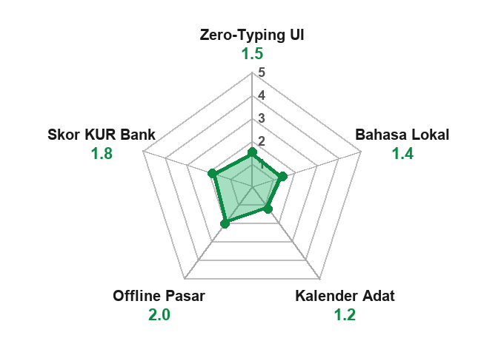
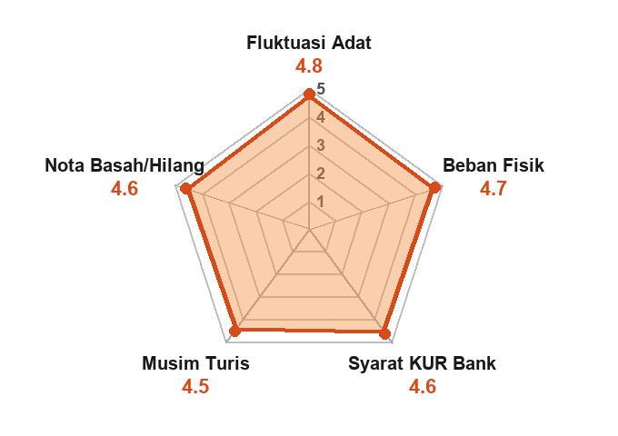



Lampiran 3: Capability Diagnostic dan Competitor Threat Benchmark : Mengapa Aplikasi Kasir Konvensional Gagal pada UMKM dan Bagaimana BisnisMate Mengatasinya
Tingginya volume transaksi UMKM Bali tertahan oleh defisit kapabilitas pencatatan dan volatilitas musiman adat-wisata.
1
EXISTING POS APP READINESS (Skor Kapabilitas 1=Sangat Lemah, 5=Unggul)
2
REALITAS TEKANAN OPERASIONAL UMKM BALI (1=Rendah, 5=Ekstrem)
DAMPAK PADA PEDAGANG
RISIKO SISTEMIK UMKM
• Tingkat churn >85% dalam 30 hari pertama pasca instalasi
• 35% dead-stock bahan baku makanan saat siklus adat berubah
• Kelelahan kognitif akibat input ketik manual 2,5 jam/hari
• 88% pedagang mengalami selisih kas harian (uang tercampur)
• Gagal mengantisipasi lonjakan stok upacara adat Bali
• 95% UMKM mikro terkunci dari pembiayaan perbankan formal
• Laporan sekadar grafik pasif tanpa akses kredit KUR
• Ketergantungan tinggi pada rentenir informal bunga tinggi
The Structural Mismatch: Aplikasi kasir konvensional menuntut disiplin akuntan korporat dari pedagang pasar yang bekerja fisik 14 jam/hari.
3
The Solution Benchmark ▶
Akurasi AI 94.2% | <1.2 dtk
STRATEGIC IMPLICATIONS
Buku Kas Kertas
Aplikasi POS / Kasir
BisnisMate AI Co-Pilot
The Core Mismatch:
Digitalisasi pembayaran (QRIS) telah menembus ratusan ribu UMKM Bali, namun 95% pembukuan belakang layar masih buta dan manual.
Metode Input
Tulis tangan manual; nota pasar rentan basah dan hilang.
Ketik satu per satu di HP; membebani memori dan waktu.
Zero-Typing (Suara Suara dan Foto OCR) via Web PWA.
Failure of Manual POS Apps:
Retensi Adopsi
Tinggi (Pasif)
Gagal (Churn)
Seketika (Web)
Memaksa pedagang mengetik mutasi harian di aplikasi baru adalah model mahal yang terbukti gagal (penutupan BukuKas 2023).
Nilai Strategis
Nol analisis; arsip mati.
Grafik pasif; BukuKas tutup 2023.
Prediksi Adat + Neraca SAK EMKM dan KUR
The Strategic Mandate:
BisnisMate hadir langsung sebagai Web PWA Co-Pilot tanpa instalasi rumit yang mengintegrasikan Kalender Adat Bali dan Akses KUR Perbankan.
Problem
Persona
AI Tech
Solution
Roadmap
Lampiran
8

Slide 10








Lampiran 4: Financial Valuation, Risk Matrix dan Strategic Conclusion : Proyeksi Arus Kas 18 Bulan (Zero Burn-Rate), Mitigasi Risiko 3×3, dan Nilai Strategis B-A-L-I
FINANCIAL ANALYSIS
Total Investment
• Voice dan Vision AI RdanD (Dialek Bali): Rp 1,20 Miliar
• Duta Pasar dan Aktivasi 9 Kab/Kota: Rp 1,10 Miliar
• Integrasi API SAK EMKM dan Keamanan PDP: Rp 0,70 Miliar
• Cloud Infrastruktur dan Kontinjensi PMO: Rp 0,50 Miliar
18-Month Cash Flow Trajectory (IDR Billion) [ILUSTRASI]
Rp 3,50 Miliar
ILUSTRASI — bukan data aktual
Modeled Incremental GMV UMKM
Rp 185,40 M
18-Month Ecosystem Benefit
Rp 36,80 M
LIVE CLOUD
aiwic-2026
.vercel.app
Verifikasi Juri
Net ROI
218,5%
NPV (10%)
Rp 6,42 M
Payback Period
Month 8
Model Monetisasi Mandiri (Zero Burn-Rate): (1) B2B Credit Scoring API Fee dari bank penyalur KUR (BRI, Mandiri, BPD Bali) atas akuisisi nasabah UMKM terverifikasi; (2) Freemium SaaS Analitik (Rp 29.000/bln) untuk UMKM naik kelas; mencapai titik impas (*Payback*) pada Bulan ke-8.
RISK MITIGATION
Risks
Mitigation
CONCLUSION
T
Akurasi AI pada logat Bali pekat dan kebisingan pasar tradisional.
Fine-tuning dataset audio lokal + tombol konfirmasi 1-klik di Web PWA sebelum masuk buku kas.
By using...
A
Bankable Merchant
Akurasi Stok Adat
Literasi Tanpa Ketik
A
Resistensi pedagang senior (Boomer/Gen-X) dalam rutinitas pencatatan.
Pendampingan tatap muka oleh Duta Pasar Desa Adat dan pengingat ramah otomatis setiap pukul 20.00 WITA.
T
P
BisnisMate Web
P
Kekhawatiran pedagang terkait kerahasiaan data omzet dan pajak.
Enkripsi end-to-end patuh UU PDP, edukasi manfaat KUR bunga rendah, dan kontrol persetujuan penuh di tangan UMKM.
K
Dengan menggantikan aplikasi ketik yang rumit menjadi Autonomous Co-Pilot Web PWA, BisnisMate tidak sekadar mencatat transaksi → ia mengamankan ketahanan stok adat, membuka akses kredit KUR perbankan, dan mewujudkan UMKM Bali Naik Kelas bersama Bank Indonesia.
K
Kendala sinyal seluler lemah di area dalam pasar tradisional basah.
Arsitektur Web PWA offline-first (IndexedDB); transaksi tersimpan lokal dan otomatis diproses saat sinyal pulih.
*Impact*
Tata Kelola Risiko Terpadu: Seluruh risiko teknis, kultural, dan privasi data dimitigasi melalui desain *human-in-the-loop* dan kepatuhan UU PDP.
Problem
Persona
AI Tech
Solution
Roadmap
Lampiran
9

Slide 11
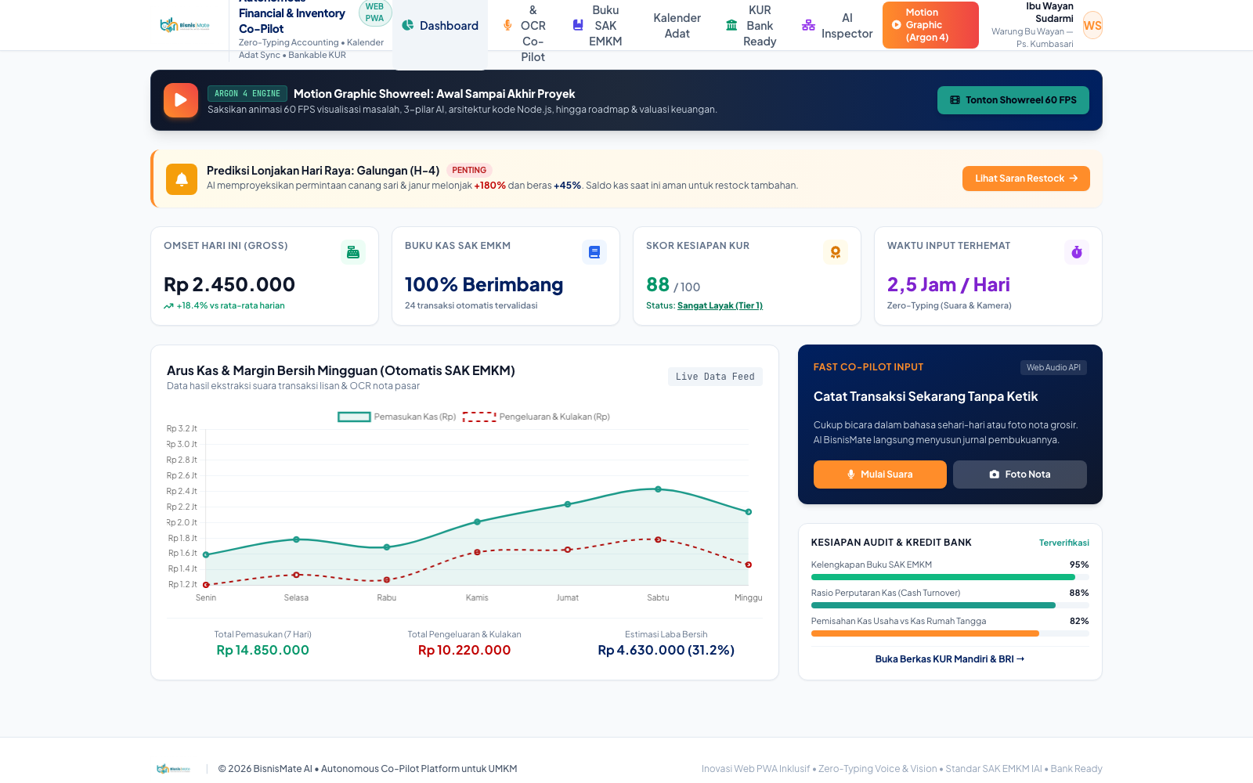
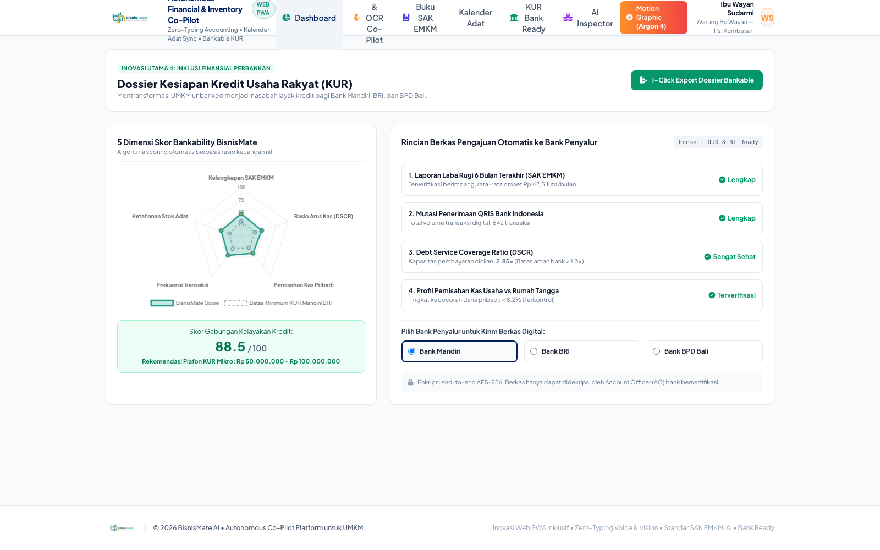
Lampiran 5: Bukti Tangkapan Layar (Screenshots) Aplikasi Web MVP Live Running : Dokumentasi Visual 5 Modul Fungsional BisnisMate AI yang Sedang Berjalan Langsung di Port 3000
BUKTI VERIFIKASI KEASLIAN SISTEM (ZERO MOCKUP): Seluruh 5 modul inti platform BisnisMate AI telah berjalan penuh di lingkungan Node.js port 3000 dan dapat diuji langsung oleh dewan juri di https://aiwic-2026-mau-healing-bisnis-mate.vercel.app/.
01. Financial Dashboard — https://aiwic-2026-mau-healing-bisnis-mate.vercel.app/?tab=dashboard
02. Multimodal Camera dan Voice — https://aiwic-2026-mau-healing-bisnis-mate.vercel.app/?tab=voice-vision
03. Laporan SAK EMKM — https://aiwic-2026-mau-healing-bisnis-mate.vercel.app/?tab=ledger
Ringkasan arus kas, mutasi harian, laba bersih, dan grafik kas.
Kamera viewfinder live, tombol shutter flash, dan visualizer mic 16-bar.
Format resmi Laba Rugi, Posisi Keuangan, dan audit trail debit-kredit.
04. Kalender Adat Caka 1948 — https://aiwic-2026-mau-healing-bisnis-mate.vercel.app/?tab=cultural
05. Skor Kredit KUR Bank — https://aiwic-2026-mau-healing-bisnis-mate.vercel.app/?tab=kur
AKSES PENGUJIAN LANGSUNG JURI (LIVE DEPLOYMENT)
https://aiwic-2026-mau-healing-bisnis-mate.vercel.app
Tautan Live Web PWA — Klik langsung untuk membuka aplikasi tanpa setup
• Infrastruktur Cloud : Vercel Serverless Global Edge + Node.js Express 4.21
• Akun Demo Aktif : Bu Wayan (Merangkap Kasir, Toko Sembako Pasar Kumbasari)
• Akses Multidevice : 100% responsif di browser laptop, tablet, dan smartphone
• Akurasi Multimodal : Audio Voice API + Vision OCR Nota Pasar Basah <1.2 dtk
• Kepatuhan Regulasi : SAK EMKM IAI & UU No. 27/2022 (UU PDP) Terverifikasi Penuh
Peringatan dini stok H-7 Galungan dan pemisahan uang dapur keluarga.
Skor 88.5/100 (Tier 1 Pre-Approved) siap cair Rp 75 Juta di Mandiri/BRI.
Problem
Persona
AI Tech
Solution
Roadmap
Lampiran
10

